Slide 1
Алгоритмизация и программирование
Лекция 3

Slide 2
Операторы перехода (jump)

Slide 3
goto
* label – метка, обычный идентификатор
** Внутри функции метка должна быть одна, при этом она видна всюду, в том числе и до своего объявления
label:
/* код */
goto label;

Slide 4
break
* Оператор применяется только внутри циклов и switch
** Прерывает выполнение кода в ближайшем цикле или switch-е и передаёт управление следующему за прерванным стэйтменту
while(true){
break;
}
switch(2){
case 1: break;
case 2: break;
}

Slide 5
continue
* Оператор применяется только внутри циклов
** Прерывает выполнение текущей итерации ближайшего цикла, т.е. весь код в блоке от continue и ниже пропускается
while(true){
// код 1
continue;
// код 2
}
while(true){
{
// код 1
goto cont;
// код 2
}
cont:
}

Slide 6
return
* Оператор применяется где угодно внутри функции
** Прерывает выполнение текущей функции и возвращает управление в точку вызова. Результат работы функции равен значению
указанному после оператора.
int foo(){
// код 1
return 10;
// код 2
}

Slide 7
Переменные и типы данных

Slide 8
Переменная
std::string name = "James Bond";
Значение ("James Bond")
Идентификатор/имя (name)
может быть 0 или больше
Переменная
Тип (std::string)
Адрес (0x7ffd7ca6b9a0)

Slide 9
Типы данных

Slide 10
Типы данных
Фундаментальные
Составные
Числа с плавающей
запятой
- float
- double
- long double
Массивы
Структуры/Классы
Целочисленные
(интегральные)
- bool
- char
- wchar_t
- char16_t
- char32_t
- signed и unsigned:
- char
- short int
- int
- long int
- long long int
Объединения
std​::​nullptr_­t
Перечисления
void
Указатели
Функции

Slide 11
Фундаментальные

Slide 12
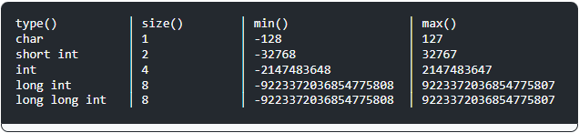
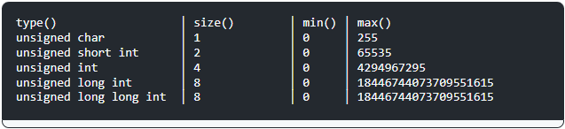

int | целое число
Тип int — основной для хранения целых чисел. Размер не указан в стандарте и зависит от платформы.
Стандарт определяет только то, что все типы кратны char и:
$$\text{char} ≤ \text{short} \text{int} ≤ \text{int} ≤ \text{long} \text{int} ≤ \text{long} \text{long} \text{int}$$
https://wandbox.org/permlink/KM5rFtg19VLsq5Gj
https://wandbox.org/permlink/tuvN3T2kTsvCeOce

Slide 13
signed и unsigned
Модификаторы применяемые к типам: char, short int, int, long int, long long int.
Если модификатор не указан, то по умолчанию тип signed. В переменных такого типа старший бит отвечает за хранение знача. Переменные способны хранить как положительные, так и отрицательные значения. При переполнении - undefined behavior (UB).
Модификатор unsigned служит для объявления беззнаковых целых чисел. Все биты числа отвечают за хранение значения. При переполнении проблем нет.

Slide 14
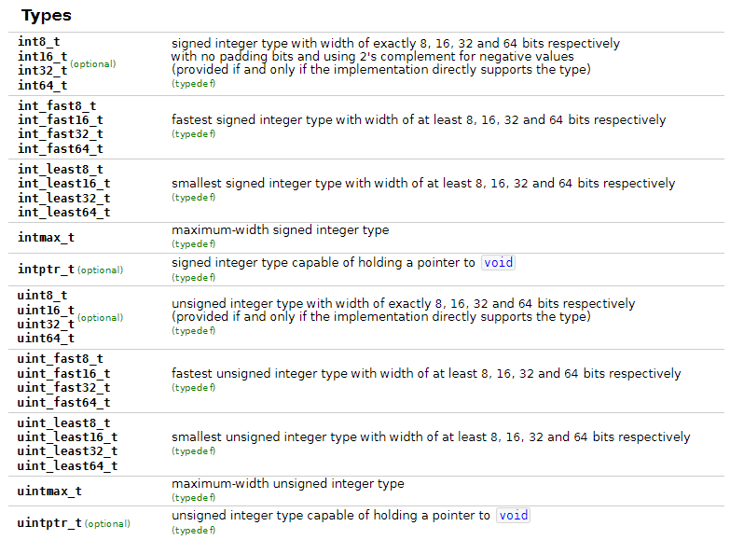
Целое число с заданными размерами
Т.к. стандарт не определяет точных размеров основных целочисленных типов, могут понадобится дополнительные целочисленные типы с известными размерами. Такие типы содержатся в заголовочном файле <cstdint>

Slide 15
assert | утверждение
Чтобы проверить некоторое утверждение, в том числе и убедится в достаточном размере типа можно воспользоваться конструкцией assert.
В случае, если утверждение указанное в теле assert не выполняется, приложение упадёт с ошибкой.
Есть два вида таких проверок:
assert – проверка на этапе исполнения программы;
static_assert – проверка на этапе компиляции.
https://wandbox.org/permlink/5zZTKfFC2RdhwIlD

Slide 16
bool | Логический тип
Интегральный тип bool предназначен для хранения логических значений, и имеет 2 литерала:
false — ложь и
true — истина.
bool b1 = false;
bool b2 = 10 > 5;
bool b3 = b1 && b2;
Любое число кроме нуля и не нулевой указатель преобразуются в true.
Ноль и нулевой указатель преобразуются в false.

Slide 17
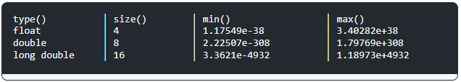
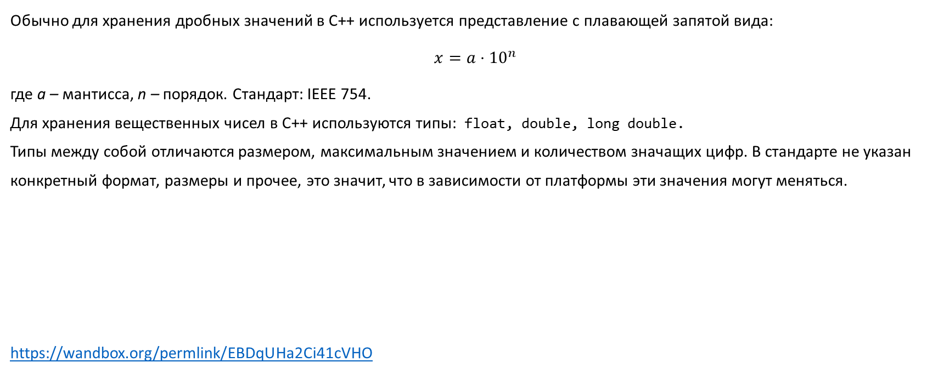
Числа с плавающий запятой
Обычно для хранения дробных значений в C++ используется представление с плавающей запятой вида:
$$x=a⋅{10}^{n}$$
где a – мантисса, n – порядок. Стандарт: IEEE 754.
Для хранения вещественных чисел в С++ используются типы: float, double, long double.
Типы между собой отличаются размером, максимальным значением и количеством значащих цифр. В стандарте не указан конкретный формат, размеры и прочее, это значит, что в зависимости от платформы эти значения могут меняться.
https://wandbox.org/permlink/EBDqUHa2Ci41cVHO

Slide 18
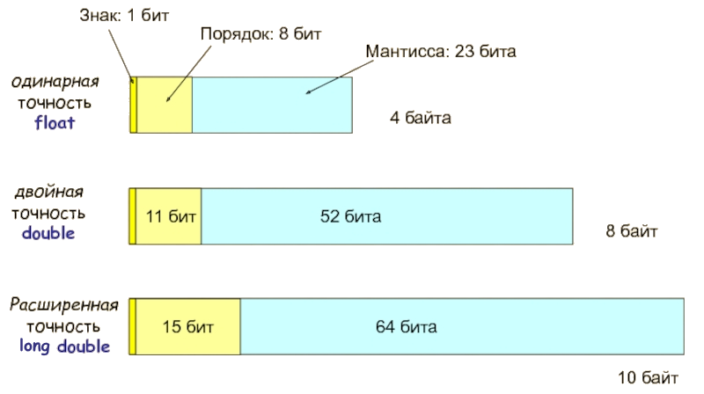
Числа с плавающий запятой

Slide 19
void | Ничто
Специальный тип void предназначен для обозначения отсутствия какого-либо типа в данном месте. Также используется для построения производных типов.
void f1 (int a); // функция ничего не возвращает
int g1(void); // функция ничего не получает (не используется в С++)
void∗ z = malloc(512); // z указывает на "сырую" память
Переменную типа void создать нельзя.
Литерала типа void не существует.

Slide 20
std::nullptr_t | Тип для нулевого указателя
Специальный тип std::nullptr_t предназначен для литерала nullptr, который обозначает особое значение указателя, который не указывает на какой-либо объект.
void* pv = nullptr;
int* iv = nullptr;
Альтернатива, используемая в С++, вместо макроса NULL, используемого, для тех же целей, в С.

Slide 21
char

Slide 22
Потоковый ввод/вывод
Библиотека iostream определяет три стандартных потока:
cin стандартный входной поток (stdin)
cout стандартный выходной поток (stdout)
cerr стандартный поток вывода сообщений об ошибках (stderr)
Для выполнения операций ввода-вывода переопределены две операции поразрядного сдвига:
>> получить из входного потока
<< поместить в выходной поток

Slide 23
Потоковый вывод
cout << значение; Здесь значение преобразуется в последовательность символов и выводится в выходной поток:
cout << n; Возможно многократное назначение потоков:
cout << 'значение1' << 'значение2' << ... << 'значение n’;
Например:
int n; char j; cin >> n >> j; cout << "Значение n равно" << n << "j=" << j;

Slide 24
Потоковый ввод
cin >> идентификатор; При этом из входного потока читается последовательность символов до пробела, затем эта последовательность преобразуется к типу идентификатора, и получаемое значение помещается в переменную:
int n; cin >> n; Возможно многократное назначение потоков:
cin >> переменная1 >> переменная2 >>...>> переменнаяn;
При наборе данных на клавиатуре значения для такого оператора должны быть разделены символами (пробел, \n, \t).
int n; char j; cin >> n >> j;

Slide 25
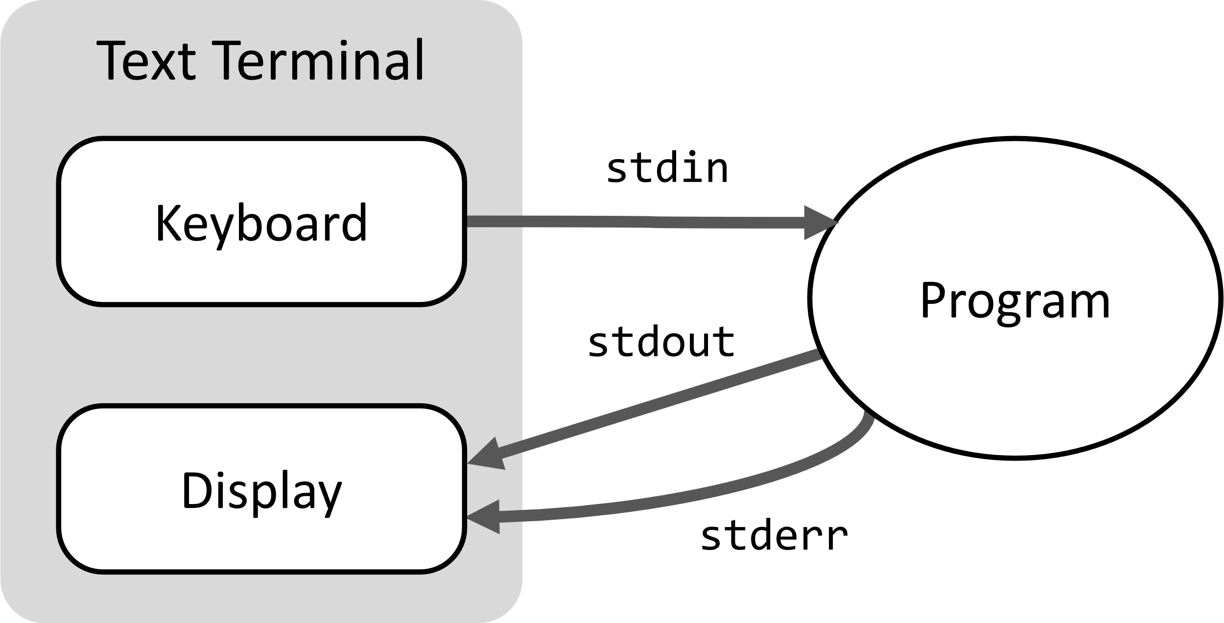
Стандартные потоки

Slide 26

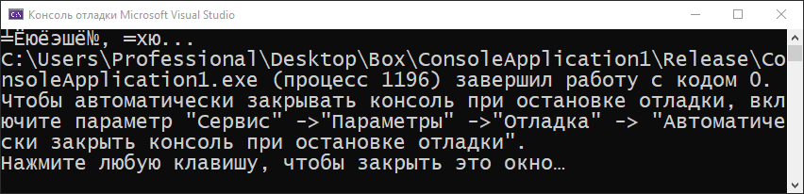
Крокозябры
Unix:
Windows:

Slide 27
setlocale
Магия которая позволяет побороть крокозябры, но работает не всегда.
Это не единственное решение, есть ещё множество вариантов.
Исходники должны быть в кодировке 1251
#include <windows.h>
SetConsoleCP(1251); // установка кодовой страницы win-cp 1251 в поток ввода
SetConsoleOutputCP(1251); // установка кодовой страницы win-cp 1251 в поток вывода
system("chcp 1251");
https://wandbox.org/permlink/zEhVfp9IF76ObKvA

Slide 28
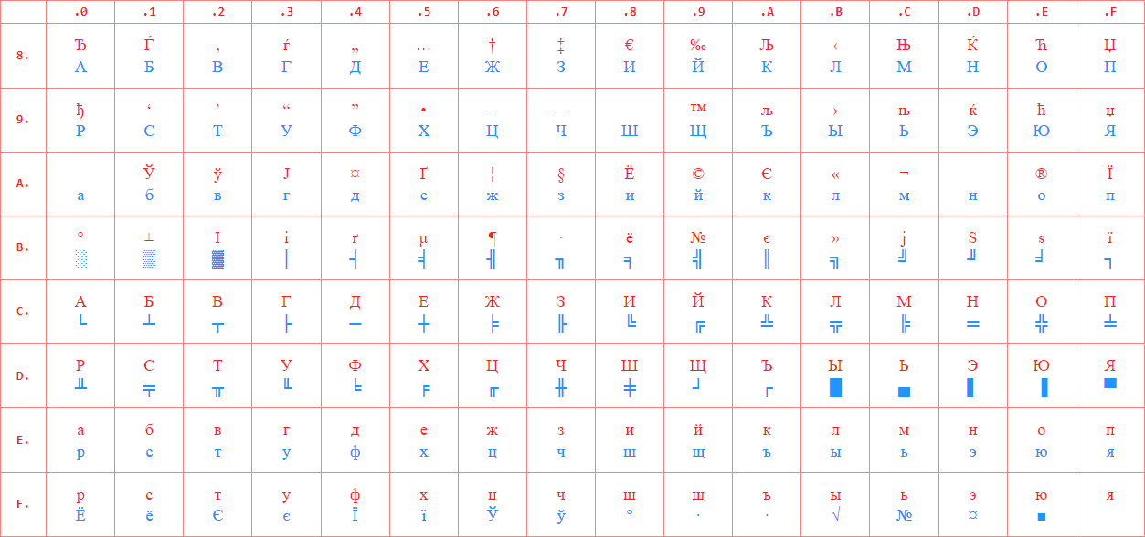
Откуда берутся крокозябры
Кодировка Windows-1251 (программа) Кодировка 866 (консоль)

Slide 29
Составные типы

Slide 30

Типы
int count;
std::string str;
struct Human{
int age;
std::string name;
double salary;
}; Human john;
int nums[100];
std::array<int, 100> nums2();
std::vector<std::string> text(100);
class PartyHuman{
// состояние
int age;
std::string name;
double salary;
// Поведение (интерфейс)
public:
void hang_out();
}; PartyHuman slurms;
std::tuple<std::string, int, int, bool> params;
std::pair<std::string, int> login;

Slide 31
Структуры

Slide 32
Постановка задачи
Хранить в программе описание характеристик некоторого объекта

Slide 33
Решение I
int aliceBirthYear;
int aliceBirthMonth;
int aliceBirthDay;
double aliceHeight;
double aliceWeight;
int bobBirthYear;
int bobBirthMonth;
int bobBirthDay;
double bobHeight;
double bobWeight;

Slide 34
Решение I - Проблемы
Для каждого человека нужно создавать по пять отдельных переменных – долго, могут быть опечатки
Чтобы передать в функцию, нужно перечислить все аргументы – можно перепутать порядок print(aliceBirthYear, aliceBirthMonth, aliceBirthDay, aliceHeight, aliceWeight);
Как вернуть из функции?

Slide 35
Решение II - Структуры
struct human { // Свой тип данных
int BirthYear;
int BirthMonth;
int BirthDay;
double Height;
double Weight;
}; // Точка с запятой обязательно
human alice, bob; // Создаём переменные

Slide 36
Решение II - Структуры
struct human {
int BirthYear;
int BirthMonth;
int BirthDay;
double Height;
double Weight;
} alice, bob;

Slide 37
Решение II - Структуры
struct {
int BirthYear;
int BirthMonth;
int BirthDay;
double Height;
double Weight;
} alice, bob;

Slide 38
Где можно объявлять структуры?
Внутри функций void func(){ struct num{int i;} var; };
Вне функций struct num{int i;} var; void func(){ };
Внутри других структур struct num{ int i; struct {int k;} j; } var;

Slide 39
Что может быть членом структуры?
Если можно создать переменную этого типа, то это может быть членом структуры
Например:
Примитивные типы: int, double, char ...
Другие структуры;
Массивы;
Строки;
...

Slide 40
Как работать со структурой
struct Data{
int Year;
int Month;
int Day;
};
Data now;
now.Year = 2018;
now.Day = 9;
now.Month = 11;

Slide 41
Как работать со структурой
now.Year = now.Year + 1; // 2019
cout << now.Day; // 9
now.Month = now.Day + now.Year; // 2028
int *p = &now.Month;

Slide 42
Инициализация структуры I
struct Employee {
short id;
int age;
double wage;
};
// joe.id = 1, joe.age = 32, joe.wage = 60000.0
Employee joe = { 1, 32, 60000.0 };
// frank.id = 2, frank.age = 28, frank.wage = 0.0
Employee frank = { 2, 28 };
Employee frank { 2, 28 }; // С++11

Slide 43
Инициализация структуры II C++11/C++14
struct Rectangle {
double length = 1.0;
double width = 1.0;
};
int main() {
Rectangle x; // length = 1.0, width = 1.0
x.length = 2.0; // Меняем значение
return 0;
}

Slide 44
Инициализация структуры III C++11/C++14
struct Rectangle {
double length = 1.0;
double width = 1.0;
};
int main() {
// С++11 – Ошибка; C++14 - Разрешено
Rectangle x = {1.0, 1.0};
return 0;
}

Slide 45
Присваивание значений структурам I
struct Employee {
short id;
int age;
double wage;
};
Employee joe;
joe.id = 1;
joe.age = 32;
joe.wage = 60000.0;

Slide 46
Присваивание значений структурам II
struct Employee {
short id;
int age;
double wage;
};
Employee joe = {1, 20, 3.0}, mike;
mike = joe; // Копирование значений joe в mike
// Присваивание полям joe новых значений C++14
joe = {2, 22, 6.3};

Slide 47
Передача структуры как параметр в функцию
struct Employee {
short id;
int age;
double wage;
};
void printInformation(Employee employee) {
std::cout << "ID: " << employee.id << "\n";
std::cout << "Age: " << employee.age << "\n";
std::cout << "Wage: " << employee.wage << "\n";
}

Slide 48
Передача структуры как параметр в функцию
int main() {
Employee joe = { 14, 32, 24.15 };
printInformation(joe);
std::cout << "\n";
printInformation({ 15, 20, 28.3 });
return 0;
}

Slide 49
Передача структуры как параметр в функцию
Program | _ | □ | X
ID: 14 Age: 32 Wage: 24.15 ID: 15 Age: 20 Wage: 28.3 Для продолжения нажмите любую клавишу . . .

Slide 50
Передача структуры в функцию через указатель
void printInformation(Employee *employee) {
std::cout << "ID: " << (*employee).id << "\n";
std::cout << "Age: " << (*employee).age << "\n";
std::cout << "Wage: " << (*employee).wage << "\n";
}
void printInformation(Employee *employee) {
std::cout << "ID: " << employee->id << "\n";
std::cout << "Age: " << employee->age << "\n";
std::cout << "Wage: " << employee->wage << "\n";
}

Slide 51
Возврат структур из функций
struct Point3d {
double x, y, z;
};
Point3d getZeroPoint() {
Point3d temp = { 0.0, 0.0, 0.0 };
return temp;
}
int main() {
Point3d zero = getZeroPoint();
return 0;
}

Slide 52
Дополнительные сведения

Slide 53
Разные типы
struct Point3d {
double x, y, z;
};
struct Vector3d {
double x, y, z;
};
Point3d p = { 0.0, 0.0, 0.0 };
Vector3d v;
v = p; // Ошибка. У v и p разные типы

Slide 54
Массив структур
struct Point3d {
double x, y, z;
};
Point3d p[2] = {{}, {1.0, 2.0, 3.0} };
p[0].x = 1.0;
std::cout << p[0].x << ' ' << p[0].y << ' ' << p[0].z;

Slide 55
Вложенные структуры
struct Employee {
short id;
int age;
float wage;
};
struct Company {
Employee CEO; // CEO – это структура
int numberOfEmployees;
};
Company myCompany = {{ 1, 42, 60000.0f }, 5 };
std::cout << myCompany.CEO.id;

Slide 56
Размер структуры и выравнивание I
struct Employee {
short id; // sizeof(short) == 2
int age; // sizeof(int) == 4
double wage; // sizeof(double) == 8
};
sizeof(Employee); // 16 != ( 2 + 4 + 8 )

Slide 57
Размер структуры и выравнивание II
struct Employee {
short id; // sizeof(short) == 2
double wage; // sizeof(double) == 8
int age; // sizeof(int) == 4
};
sizeof(Employee); // 24 != ( 2 + 4 + 8 )

Slide 58
Размер структуры и выравнивание II
struct Employee {
short id;
int age;
double wage;
};
struct Employee {
short id;
double wage;
int age;
};
id |  |  | int
double
id
double
int

Slide 59
Массивы

Slide 60
Массивы
Статические :
int arr[10];
Динамические:
int* arr = new int[10];
delete[] arr;
STL:
std::array<int, 10> arr;
std::vector<int> arr(10);

Slide 61
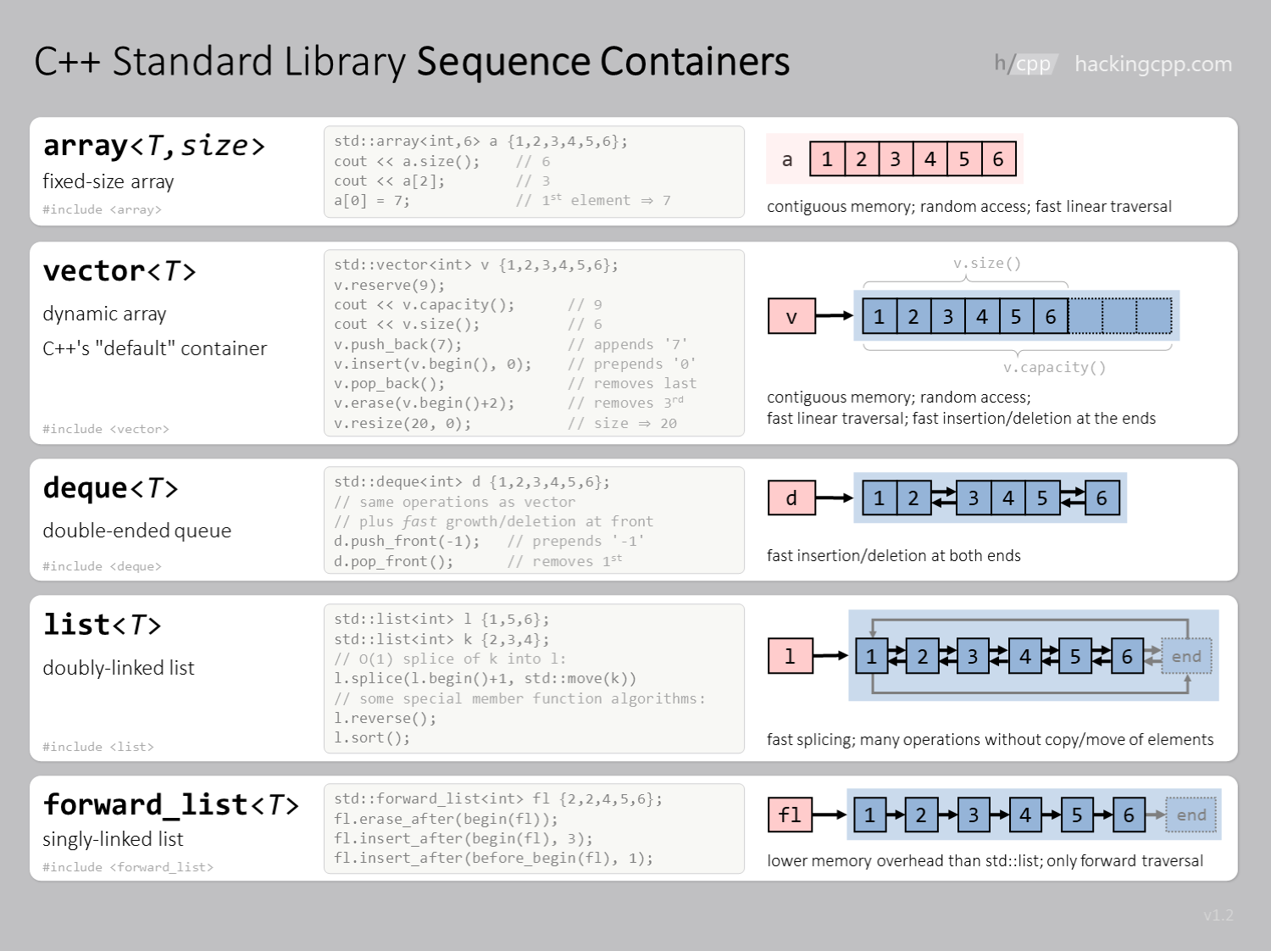

Slide 62
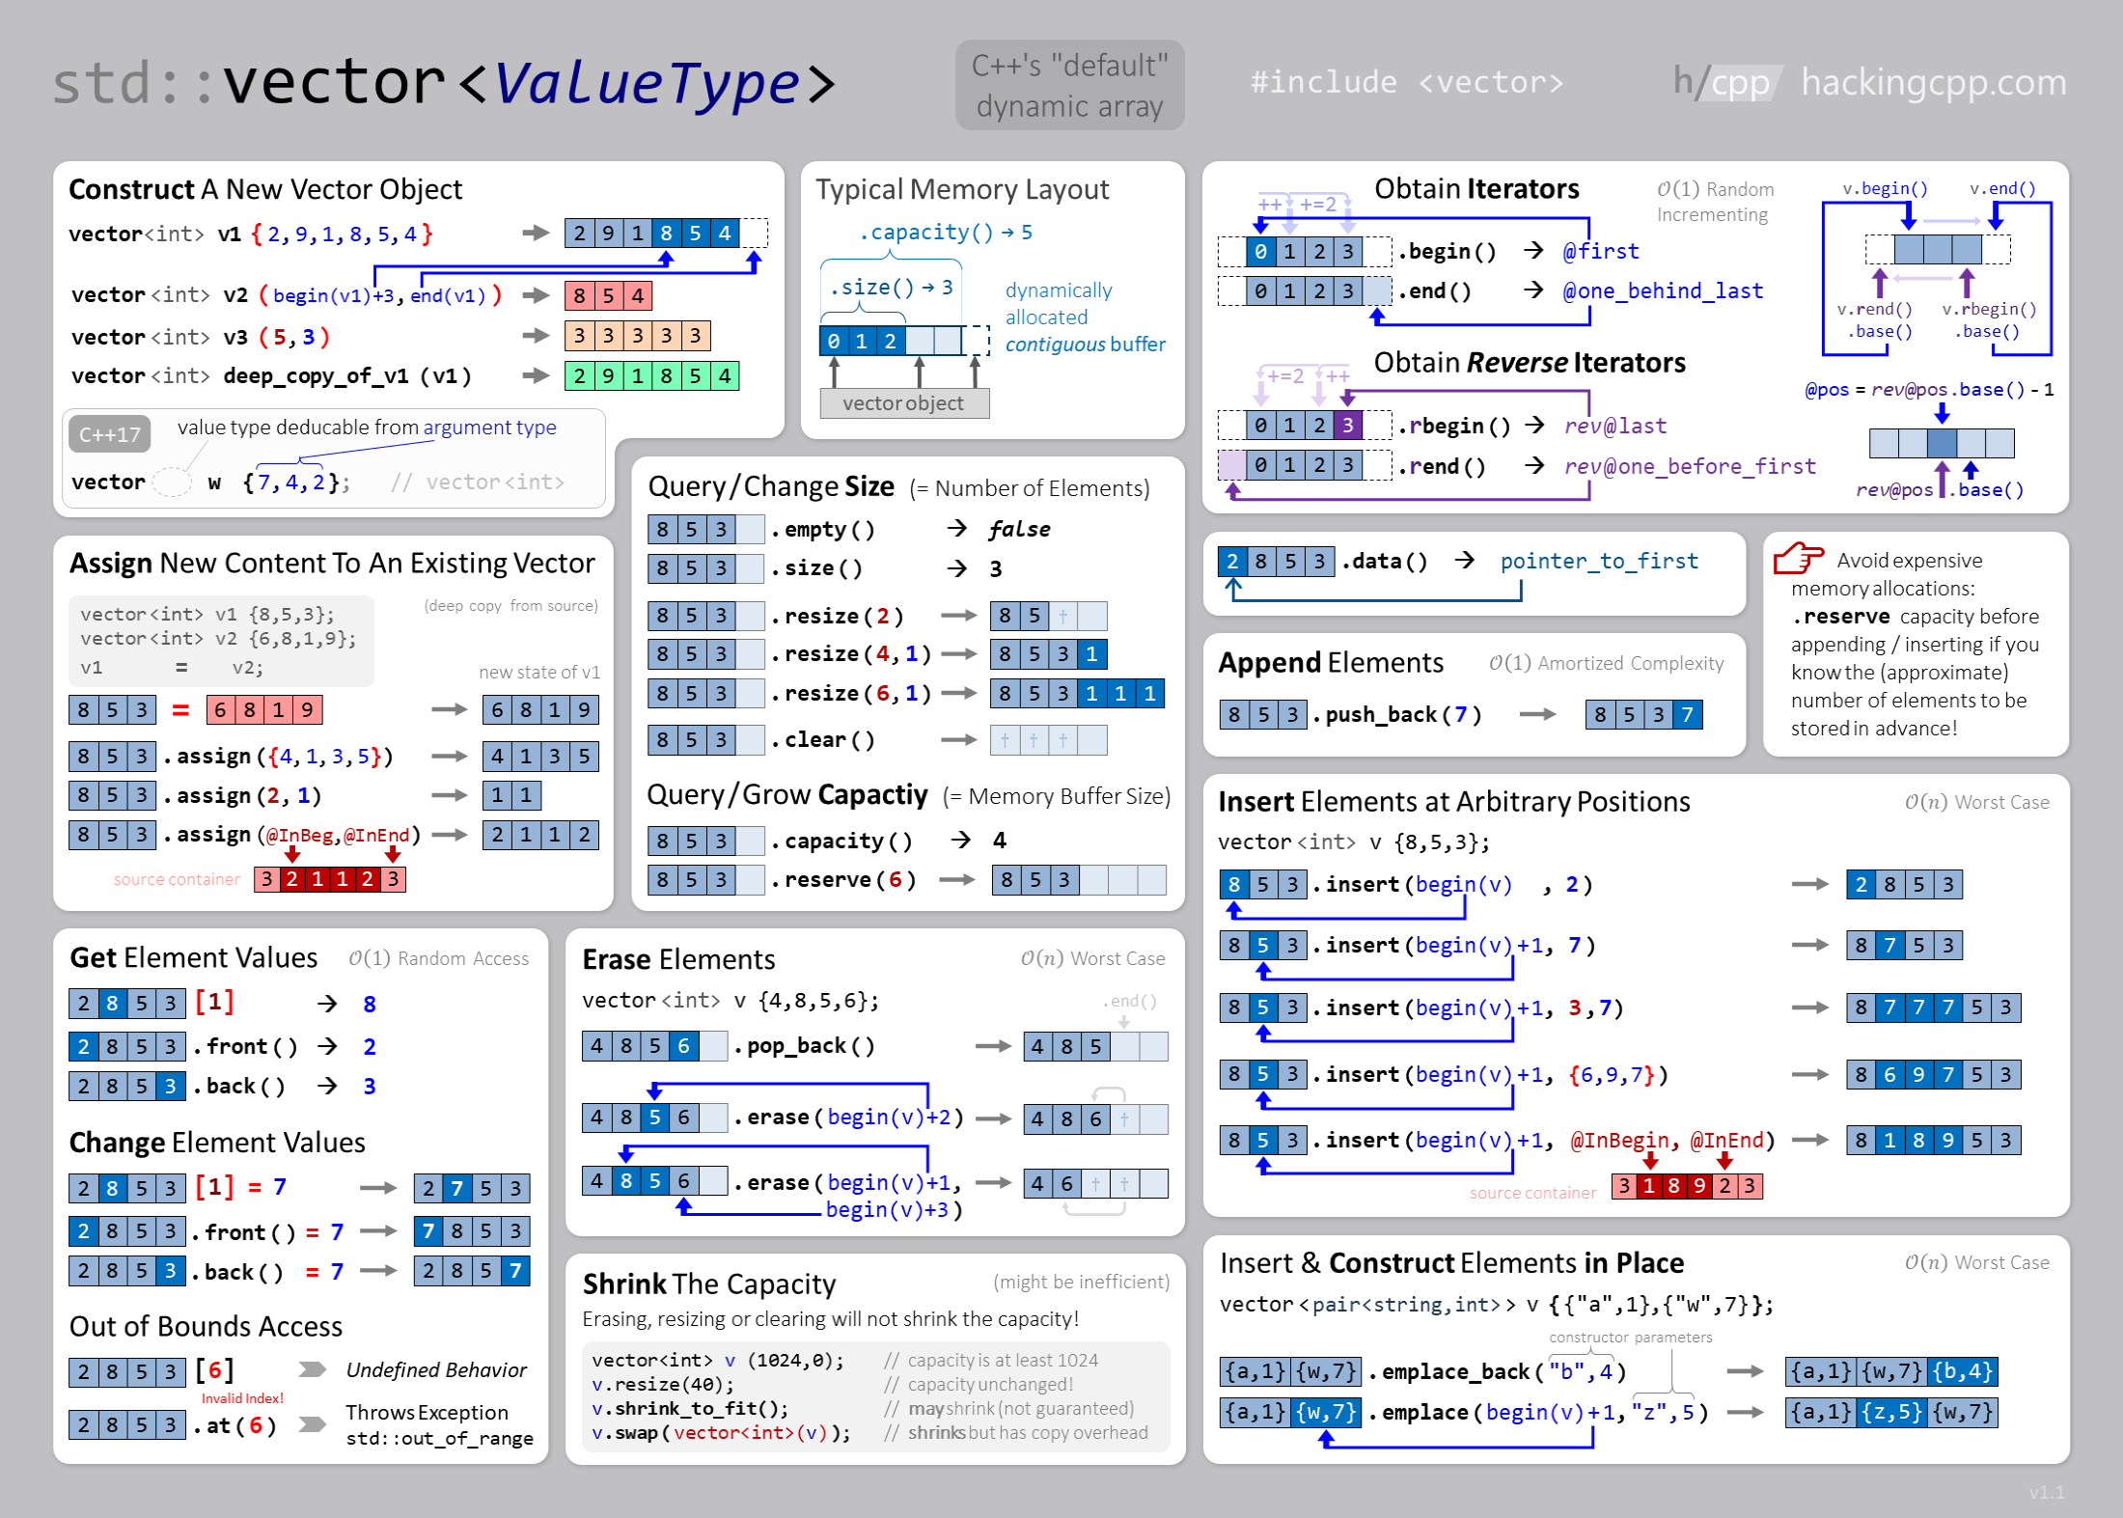

Slide 63
Итераторы (начало)
Итератор — это структура данных, предназначенная, для того чтобы перебирать элементы контейнера (последовательности), при этом не задумываясь, с каким именно контейнером происходит работа.
Получить итераторы у контейнера можно через:
методы begin() и end(): array.begin();
одноимённые функции: begin(array);
Чтобы ходить по контейнеру в обратном направлении используются реверс-итераторы: rbegin() и rend().

Slide 64
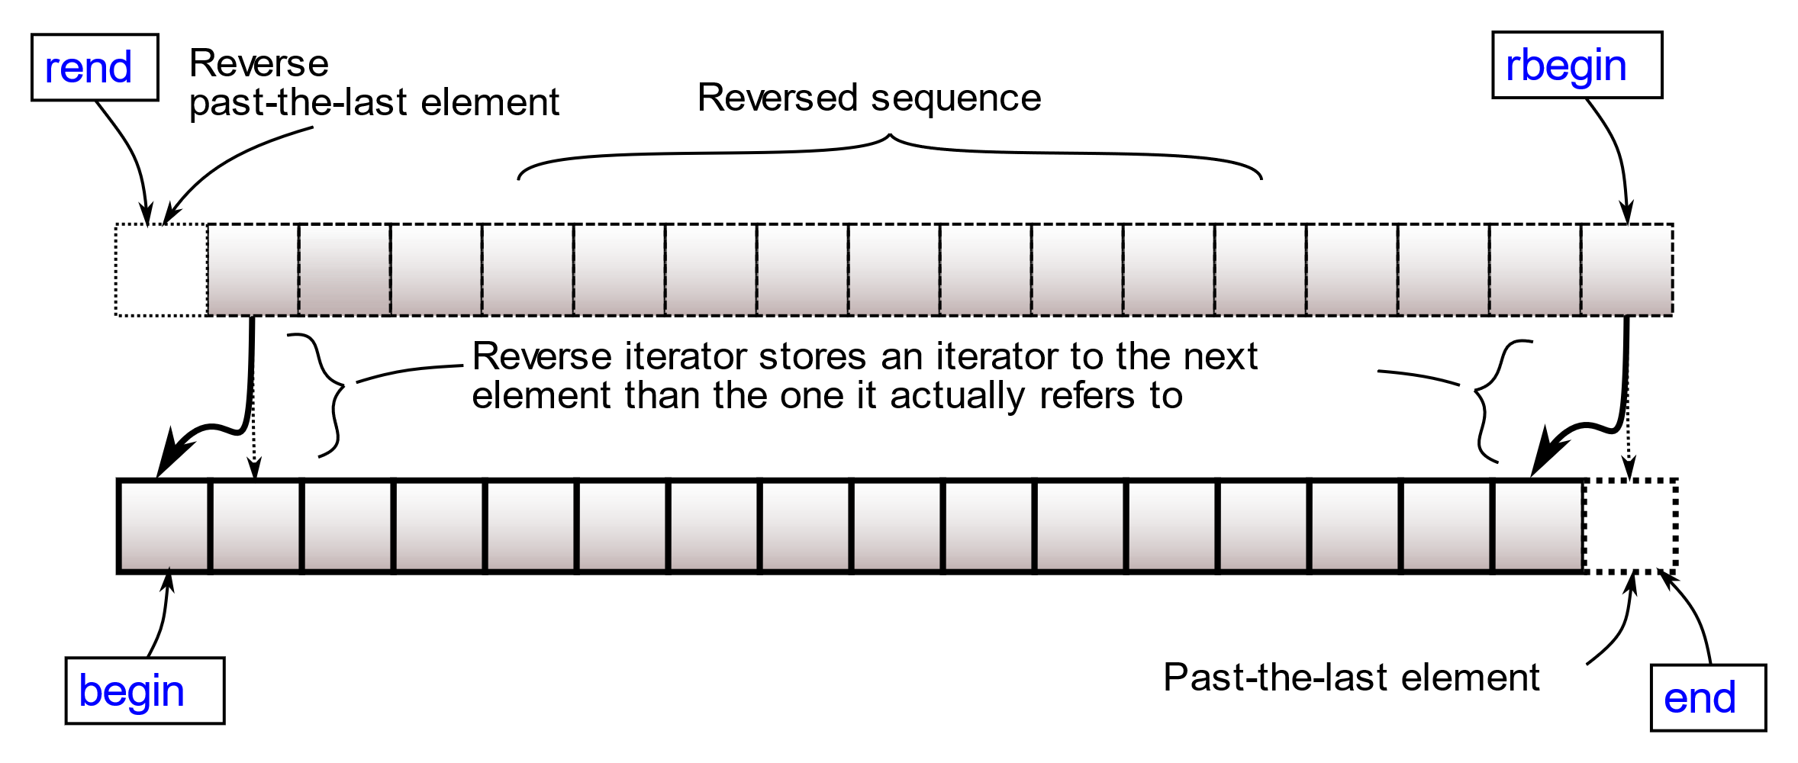
Итераторы (начало)

Slide 65
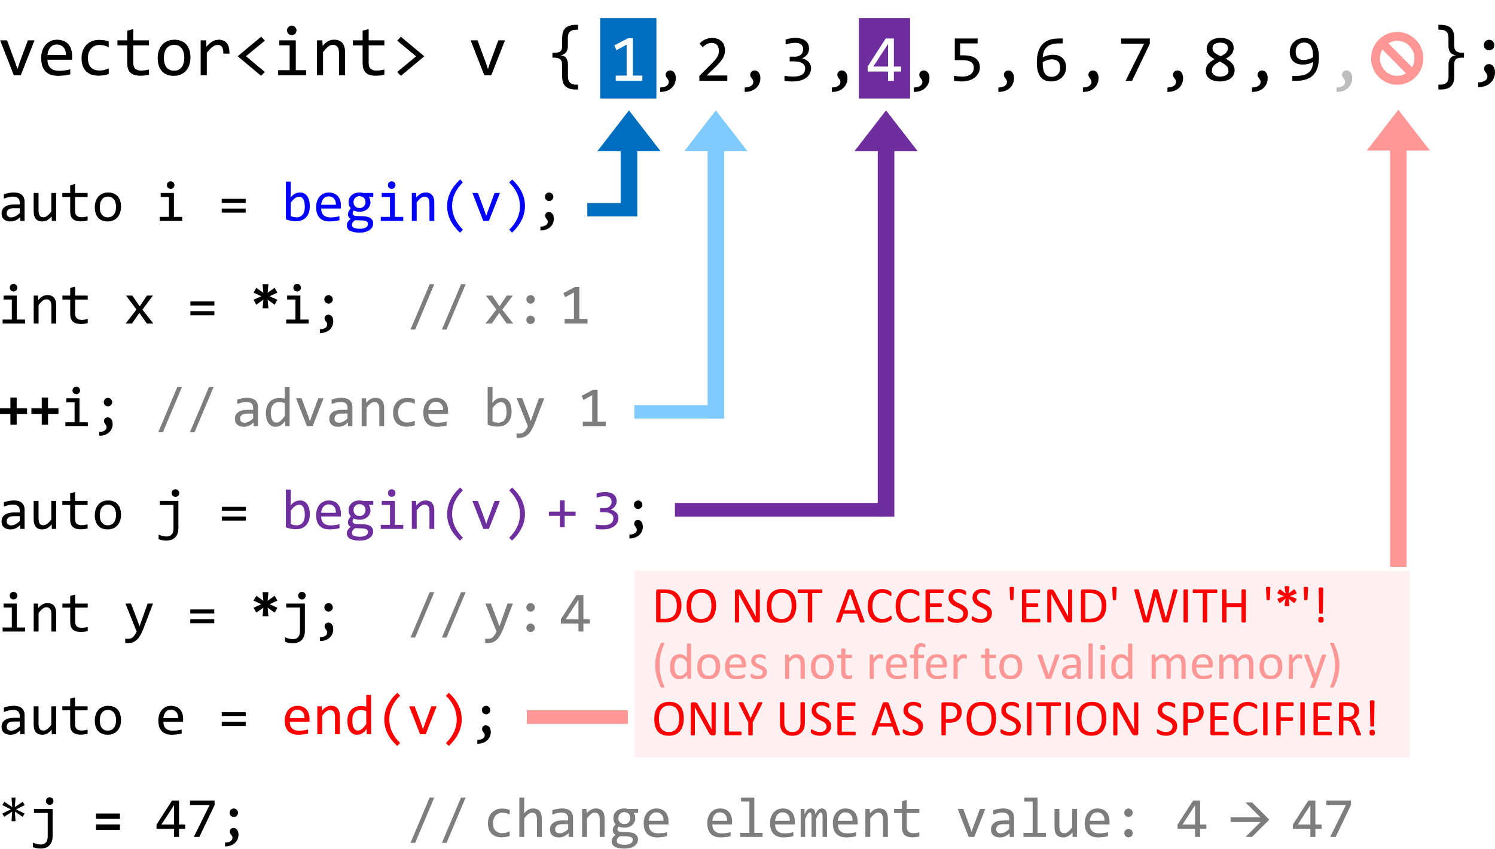
Итераторы (начало)

Slide 66
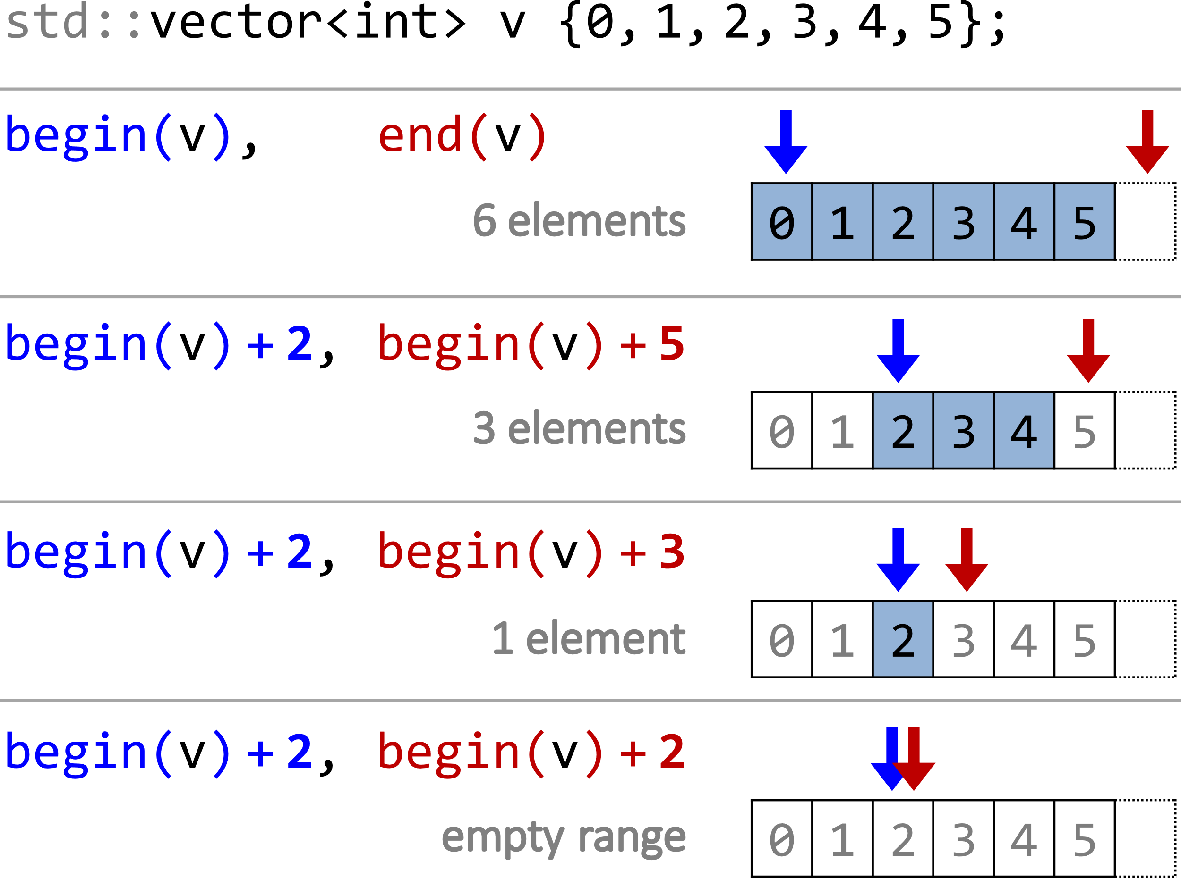
Итераторы (начало)

Slide 67
